Slide 1
Bibliographie aux normes APA
Contenu et mise en page d’une bibliographie aux normes APA
Notes:
Consultez notre article complet ici : https://www.scribbr.fr/normes-apa/bibliographie-aux-normes-apa/

Slide 2
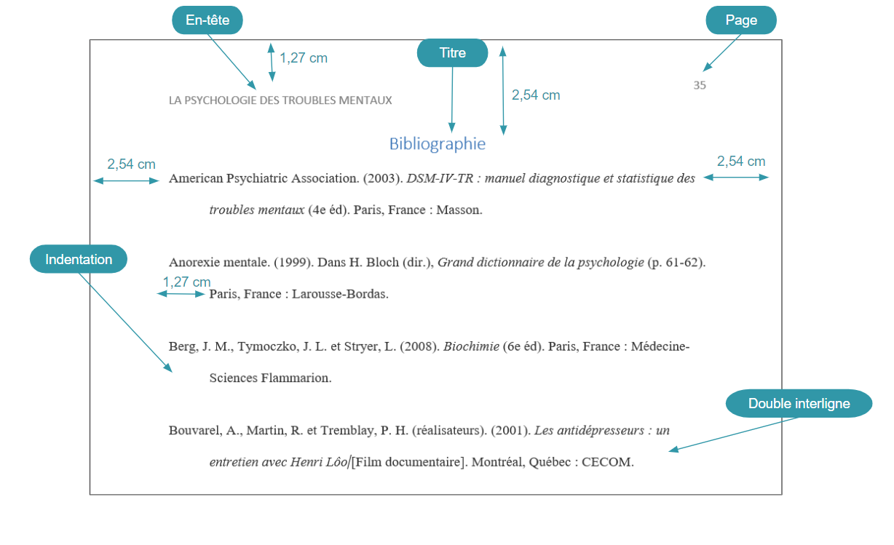
Bibliographie aux normes APA
Une bibliographie aux normes APA est une section de votre travail académique où vous listez les sources utilisées selon des règles spécifiques.
Notes:
La bibliographie se situe à la fin du document, après la conclusion et juste avant les annexes.
Plus d’informations sur les normes APA ici : https://www.scribbr.fr/category/normes-apa/
Plus d’informations sur la bibliographie ici : https://www.scribbr.fr/normes-apa/bibliographie-aux-normes-apa/

Slide 3
Qu’est-ce que les normes APA ?
Les normes APA sont des règles très précises sur la manière dont il faut citer ses sources dans une bibliographie (contenu, ordre, mise en page) et dans le texte.
Elles représentent l’un des styles de citation les plus courants.
Notes:
Les styles MLA et Chicago représentent deux autres styles couramment utilisés.
Plus d’informations ici : https://www.scribbr.fr/category/normes-apa/

Slide 4
Sommaire
Le contenu d’une bibliographie aux normes APA
Citer une source selon les normes APA
Mettre en page une bibliographie aux normes APA

Slide 5
Le contenu
Les éléments à mentionner dans une bibliographie aux normes APA

Slide 6
Les éléments à mentionner
Mentionner :
les sources utilisées (livre, article, site, rapport) ;
l’identité de l’auteur (nom et initiale(s) du prénom) ;
la date de publication de la source ;
les références de la source.
Ne pas mentionner :
les travaux classiques ;
les communications personnelles ;
les sites Internet entiers ;
les connaissances communes.
Notes:
Les sources citées ne doivent apparaître qu’une seule fois dans la bibliographie, même si l’étudiant y fait référence plusieurs fois dans son travail.
Il ne faut pas mentionner les travaux classiques (exemple : la Bible), les communications personnelles (exemple : les e-mails, les conversations téléphoniques, les textos …), les sites Internet entiers (il faut citer l’URL directement dans le texte), et les connaissances communes (exemple : le code de la route).

Slide 7
Citer une source
En bibliographie selon les normes APA

Slide 8
1. Le format d’une référence
Le ou les auteurs.
La date de publication.
Le titre.
La source.
Exemple de référence d’un article de revue
Juillard, C. (2019, 27 juin). Le langage, une pratique sociale. Éléments d’une sociolinguistique politique. Langage et Société, 2(3), pp. 167-170.
Notes:
Pour certaines sources comme les livres, seule l’année devra être mentionnée. Pour les articles de revue, la date devra indiquer le jour, le mois, et l’année de publication.
Le titre est celui du livre ou de l’article.
La source est le nom de la revue, le volume, la plage de pages ou l’URL d’un site Internet.
Chaque type de sources (livre, article, site, rapport) nécessite une présentation différente. Par exemple, la manière de citer un livre diffère de celle de citer une source Wikipédia.
Pour en savoir plus : https://www.scribbr.fr/category/normes-apa/

Slide 9
2.1 Citer un auteur
Citer un seul auteur :
nom de famille ;
virgule ;
initiale(s) du prénom ;
point.
Bentham, G. (1996). Association Between Incidence Of Non-Hodgkin’s Lymphoma And Solar Ultraviolet Radiation In England And Wales. BMJ: British Medical Journal, 312(7039), pp. 1128-1131. http://www.jstor.org/stable/29731519

Slide 10
2.2 Citer plusieurs auteurs
De 2 à 19 auteurs :
placer une virgule entre chacun des noms des auteurs ;
ajouter une esperluette (“&”) avant le nom du dernier auteur.
Mead, G., & Whitehouse, J. (1986). Regular Review: Modern Management Of Non-Hodgkin’s Lymphoma. British Medical Journal (Clinical Research Edition), 293(6547), pp. 577-580. http://www.jstor.org/stable/29524395

Slide 11
2.3 Citer vingt auteurs ou plus
Plus de 20 auteurs :
Indiquer les 19 premiers auteurs suivis des ellipses « … », puis le nom du dernier auteur.
Miller, T. C., Brown, M. J., Wilson, G. L., Evans, B. B., Kelly, R. S., Turner, S. T., Lewis, F., Lee, L. H., Cox, G., Harris, H. L., Martin, P., Gonzalez, W. L., Hughes, W., Carter, D., Campbell, C., Baker, A. B., Flores, T., Gray, W. E., Green, G., … Nelson, T. P. (2018). Toward a comprehensive approach to the collection and analysis of pica substances, with emphasis on geophagic materials. PLoS One, 3(9), pp. 44-56.

Slide 12
Mise en page
Mettre en page la bibliographie aux normes APA

Slide 13
Les dimensions à respecter
2,54 cm de marge à droite, gauche, en-haut et en-bas ;
police Times New Roman en 12 pt ;
« Bibliographie » comme titre centré ;
en-tête en haut à gauche avec le titre en majuscules ;
numéro des pages en haut à droite ;
double interligne entre les sources ;
1,27 cm d’indentation à partir de la seconde ligne.
Notes:
Pour plus d’informations sur la mise en page de la bibliographie, vous pouvez consulter notre article sur le manuel APA à télécharger : https://www.scribbr.fr/manuel-normes-apa/
Obtenir de l’aide grâce au générateur de sources APA Scribbr : https://www.scribbr.fr/generateur-apa/#/

Slide 14
Exemple de mise en page aux normes APA

Slide 15
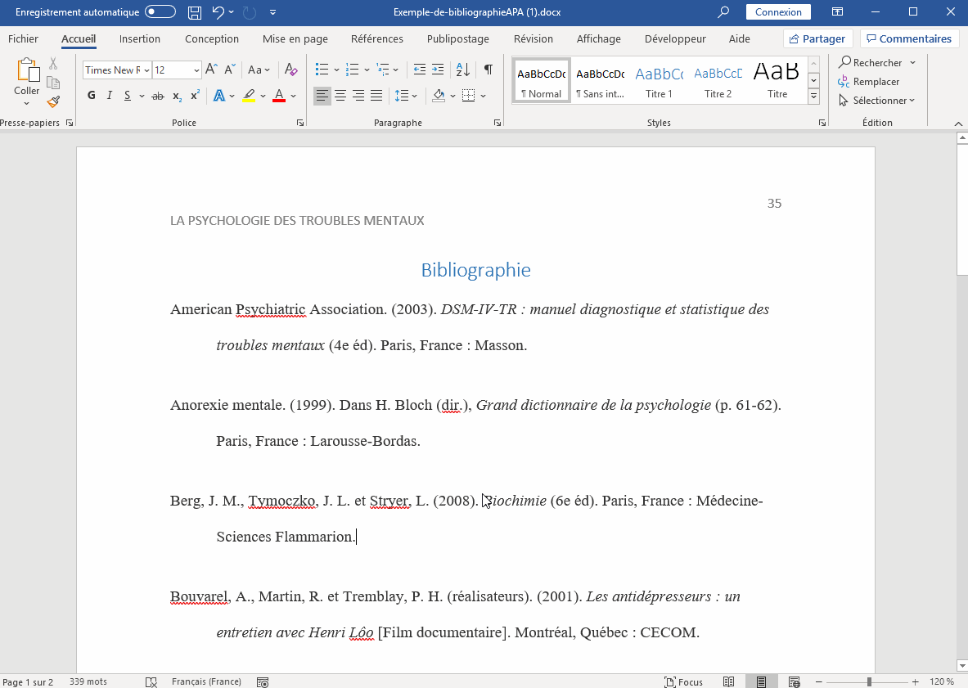
2. Instructions d’alignement sur Word
Aligner une bibliographie sur Word :
Faire apparaître la règle en haut de la page.
Sélectionner tout le texte dans la bibliographie.
Réaliser l’indentation.
Notes:
Assurez-vous que vous pouvez voir la règle en haut de la page (modifiez le paramètre sous l’onglet « Affichage » si vous ne le pouvez pas).
Sélectionnez tout le texte dans la bibliographie.
La règle affichera deux triangles et un carré. Faites glisser le triangle inférieur vers la droite, de 1,27 centimètre, pour faire l’indentation.

Slide 16
3. Division des URL sur Word
Éviter les espaces blancs avant une URL :
Insérer → Symbole → Autres symboles… → Caractères spéciaux →
Ajoutez caractère « Saut facultatif sans largeur », ou tapez ALT + 8203.
Notes:
Microsoft Word considère une URL comme un seul mot et divisera toujours une URL longue sur plusieurs lignes. Cela laisse souvent beaucoup d’espace blanc.
Pour éviter cela, Word peut diviser l’URL après une barre oblique.
Placer le curseur après la barre oblique, puis en cliquant sur Insérer → Symbole → Autres symboles… → Caractères spéciaux. Ajouter ensuite le caractère « Saut facultatif sans largeur » ou tapez ALT + 8203.

Slide 17
4. Alphabétisation
S’assurer que les sources sont correctement alphabétisées.
Notes:
S’assurer que les sources sont correctement alphabétisées, généralement en fonction du nom de famille de l’auteur. Word peut le faire automatiquement.

Slide 18
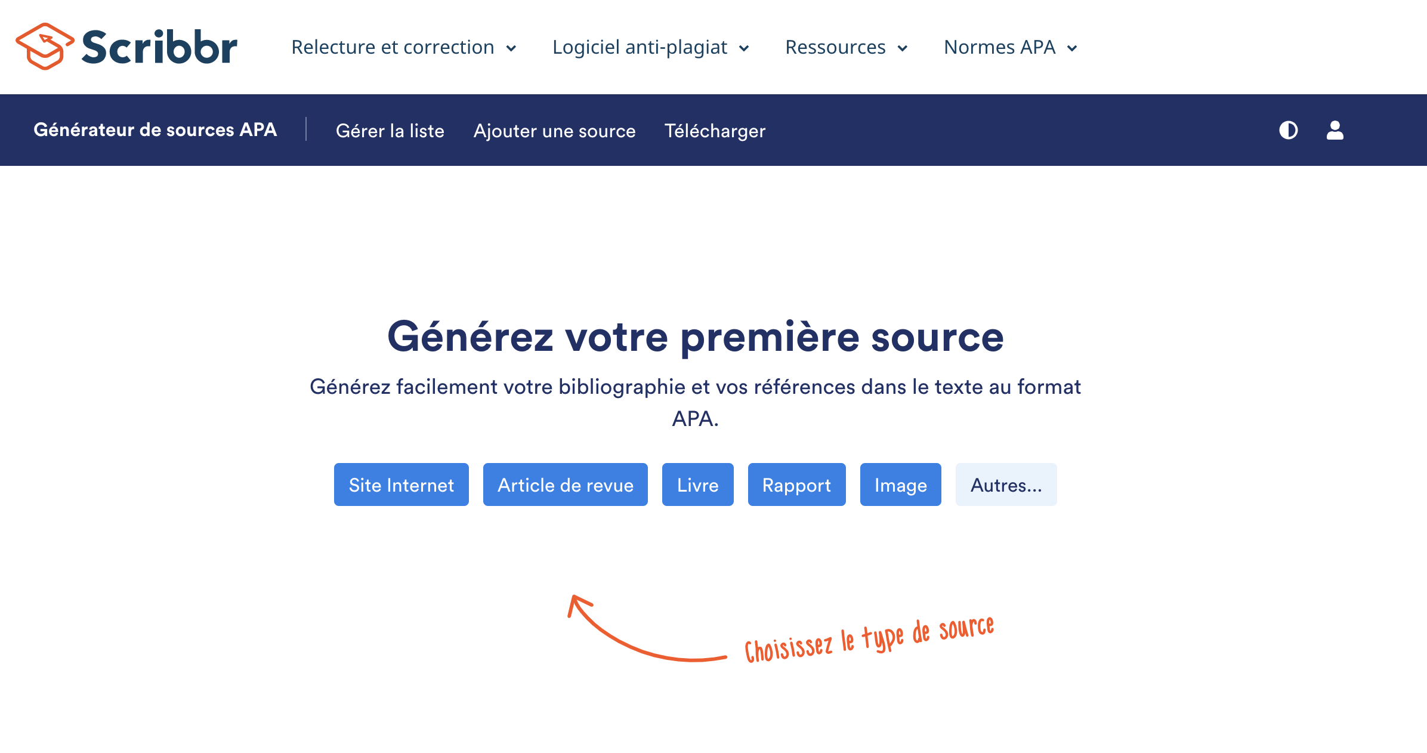
5. Générateur de sources APA
Formulez vos sources avec APA en quelques cliques grâce au générateur de sources APA gratuit de Scribbr.
Notes:
Scribbr a développé un générateur de sources APA pour vous aider avec votre bibliographie APA. Plus d’informations sur le générateur de sources APA ici : https://www.scribbr.fr/generateur-apa/#/

Slide 19
Ressources recommandées

Slide 20
Les ressources de Scribbr
Notre article sur la bibliographie aux normes APA
Notre article sur les normes APA
Notre article sur la bibliographie
Notre manuel et générateur sur les normes APA pour vous aider à citer vos sources

Slide 21
Salut, nous c’est Scribbr 👋
Nous sommes une équipe de 60 personnes à Amsterdam, et nous travaillons en partenariat avec plus de 500 correcteurs indépendants à travers le monde pour aider les étudiants à obtenir leur diplôme et à devenir de meilleurs écrivains universitaires.
Chaque jour, nous travaillons dur sur notre service de relecture et correction, logiciel anti-plagiat, générateur de sources APA et nos ressources universitaires.

Slide 22
Comment utiliser cette présentation ?
Cette présentation peut être librement utilisée pour éduquer les étudiants sur la rédaction du rapport de stage. Vous pouvez :
afficher cette présentation dans un environnement de classe ;
modifier ou supprimer des diapositives ;
distribuer cette présentation sur papier ou dans des environnements d'étudiants privés (par exemple, Moodle, BlackBoard, Google Classroom, etc.).
Merci de rendre hommage à Scribbr pour la création de cette ressource.
Des questions ou des commentaires ? Ajoutez-les en dessous de l’article sur la bibliographie aux normes APA : https://www.scribbr.fr/normes-apa/bibliographie-aux-normes-apa/

